Slide 1
РАЗВОЈ АСТРОНОМИЈЕ КОД СРБА XIII
Београд, 22 – 26. април 2025. године
НАШИ УЧЕНИЦИ/САРАДНИЦИ ПИТАЈУ
“КАДА ЋЕ БИТИ ОБЕЛЕЖЕН ЛОКАЛНИ МЕРИДИЈАН У ПОДНОЖЈУ ПОБЕДНИКА НА КАЛЕМЕГДАНУ?”
Мирјана Божић⁽¹⁾, Гордана Божић Ивановић⁽²⁾, Биљана Стојичић⁽³⁾, Кристина Томовић⁽³⁾, Теодора Николић⁽³⁾
⁽¹⁾Институт за физику, Универзитет у Београду, ⁽²⁾Виша текстилна школа, Београд (пре пензионисања), ⁽³⁾Земунска гимназија, Београд

Slide 2
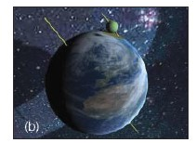
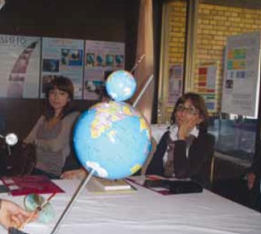
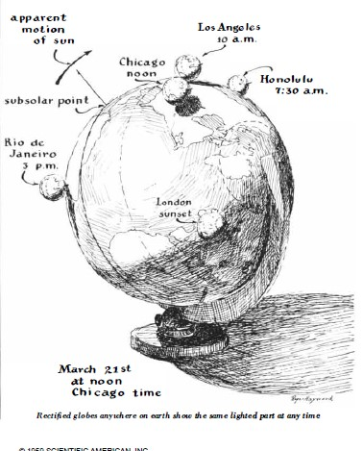
РАЗВОЈ АСТРОНОМИЈЕ КОД СРБА XI, Београд, 18 – 22. април 2021.
ПАРАЛЕЛНИ ГЛОБУС У РУКАМА ЕРАТОСТЕНА, МИЛАНКОВИЋА, ЏЕФЕРСОНА, ЕДУКАТОРА И СТУДЕНАТA
Мирјана Божић, Татјана Марковић Топаловић, Биљана Стојичић
Институт за физику, Универзитет у Београду; Медицинска школа, Шабац; Земунска гимназија; Земун
The Physics Teacher, 43 (2005) 608
Kompjuterksa simulacija
Physics Education, 46 (2011) 365.
Scientific American, 1959, do nedavno nismo znali za ovaj članak

Slide 3
У току конференције дошло се до закључка да би било веома корисно поставити паралелни глобус у близини Народне опсерваторије на Калемегдану и обележити локални меридијан на палтоу код споменика Победнику
Паралелни глобус и локални меридијан су тесно повезане инсталације.
У многим градовима постоји нa неком важном јавном месту обележен локални меридијан.
Плато на коме се налази споменик Победнику је идеалано место на коме би требало обележити меридијан.
Окружење Народне опсерваторије на Калемегдану је идеално место за постављање Паралелног глобуса, било од мермера, бетона или пластике.

Slide 4
РАЗВОЈ АСТРОНОМИЈЕ КОД СРБА XII, Београд, 18 – 22. априлa 2023.
ИНИЦИЈАТИВА ЗА ОБЕЛЕЖАВАЊЕ МЕРИДИЈАНА И ПОСТАВЉАЊЕ ПАРАЛЕЛНОГ ГЛОБУСА НА КАЛЕМЕГДАНУ – КАКО ДО РЕАЛИЗАЦИЈЕ ПОСЛЕ ПОЗИТИВНИХ
ОДГОВОРА?
Биљана Стојичић, Мирјана Поповић Божић
Институт за физику, Универзитет у Београду; Земунска гимназија; Земун

Slide 5
ШТА СЕ ДОДАЂАЛО НАКОН КОНФЕРЕНЦИЈЕ
„РАЗВОЈ АСТРОНОМИЈЕ КОД СРБА XI“
Иницијативу су подржали и потписали:
Др Миодраг Дачић, Председник АД „Руђер Бошковић“
Академик Зоран Кнежевић, Генерални секретар САНУ (сада председник)
Др Гојко Ђурашевић, Директор Астрономске опсерваторије, Београд
Др Бојан Арбутина, Шеф катедре за астрономију Математичког факултета УБ
Др Моника Јурковић, Председник Друштва астронома Србије

Slide 6
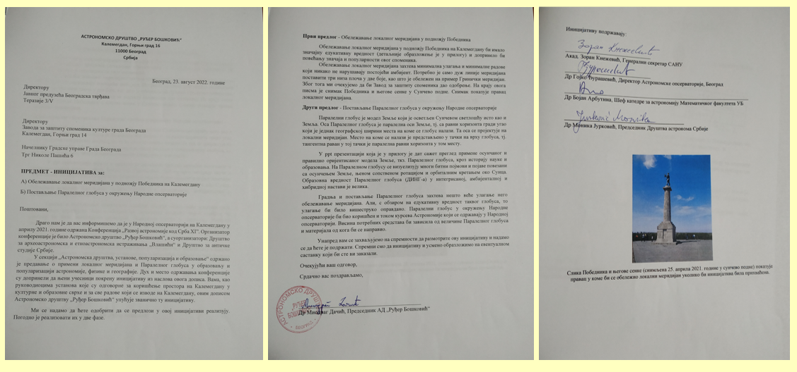
Потписана Иницијатива
Иницијатива је потписана до фебруара 2022. године

Slide 7
20. фебруара 2022. године Иницијатива је упућена на следеће адресе:
Оливера Вучковић, директор Завод за заштиту споменика културе града Београда
Калемегдан, Горњи град 14
Марија Рељић, директор
Јавно предузеће Београдска тврђава Теразије 3/V
Сандра Пантелић, начелник Градска управа Града Београда Трг Николе Пашића 6

Slide 8
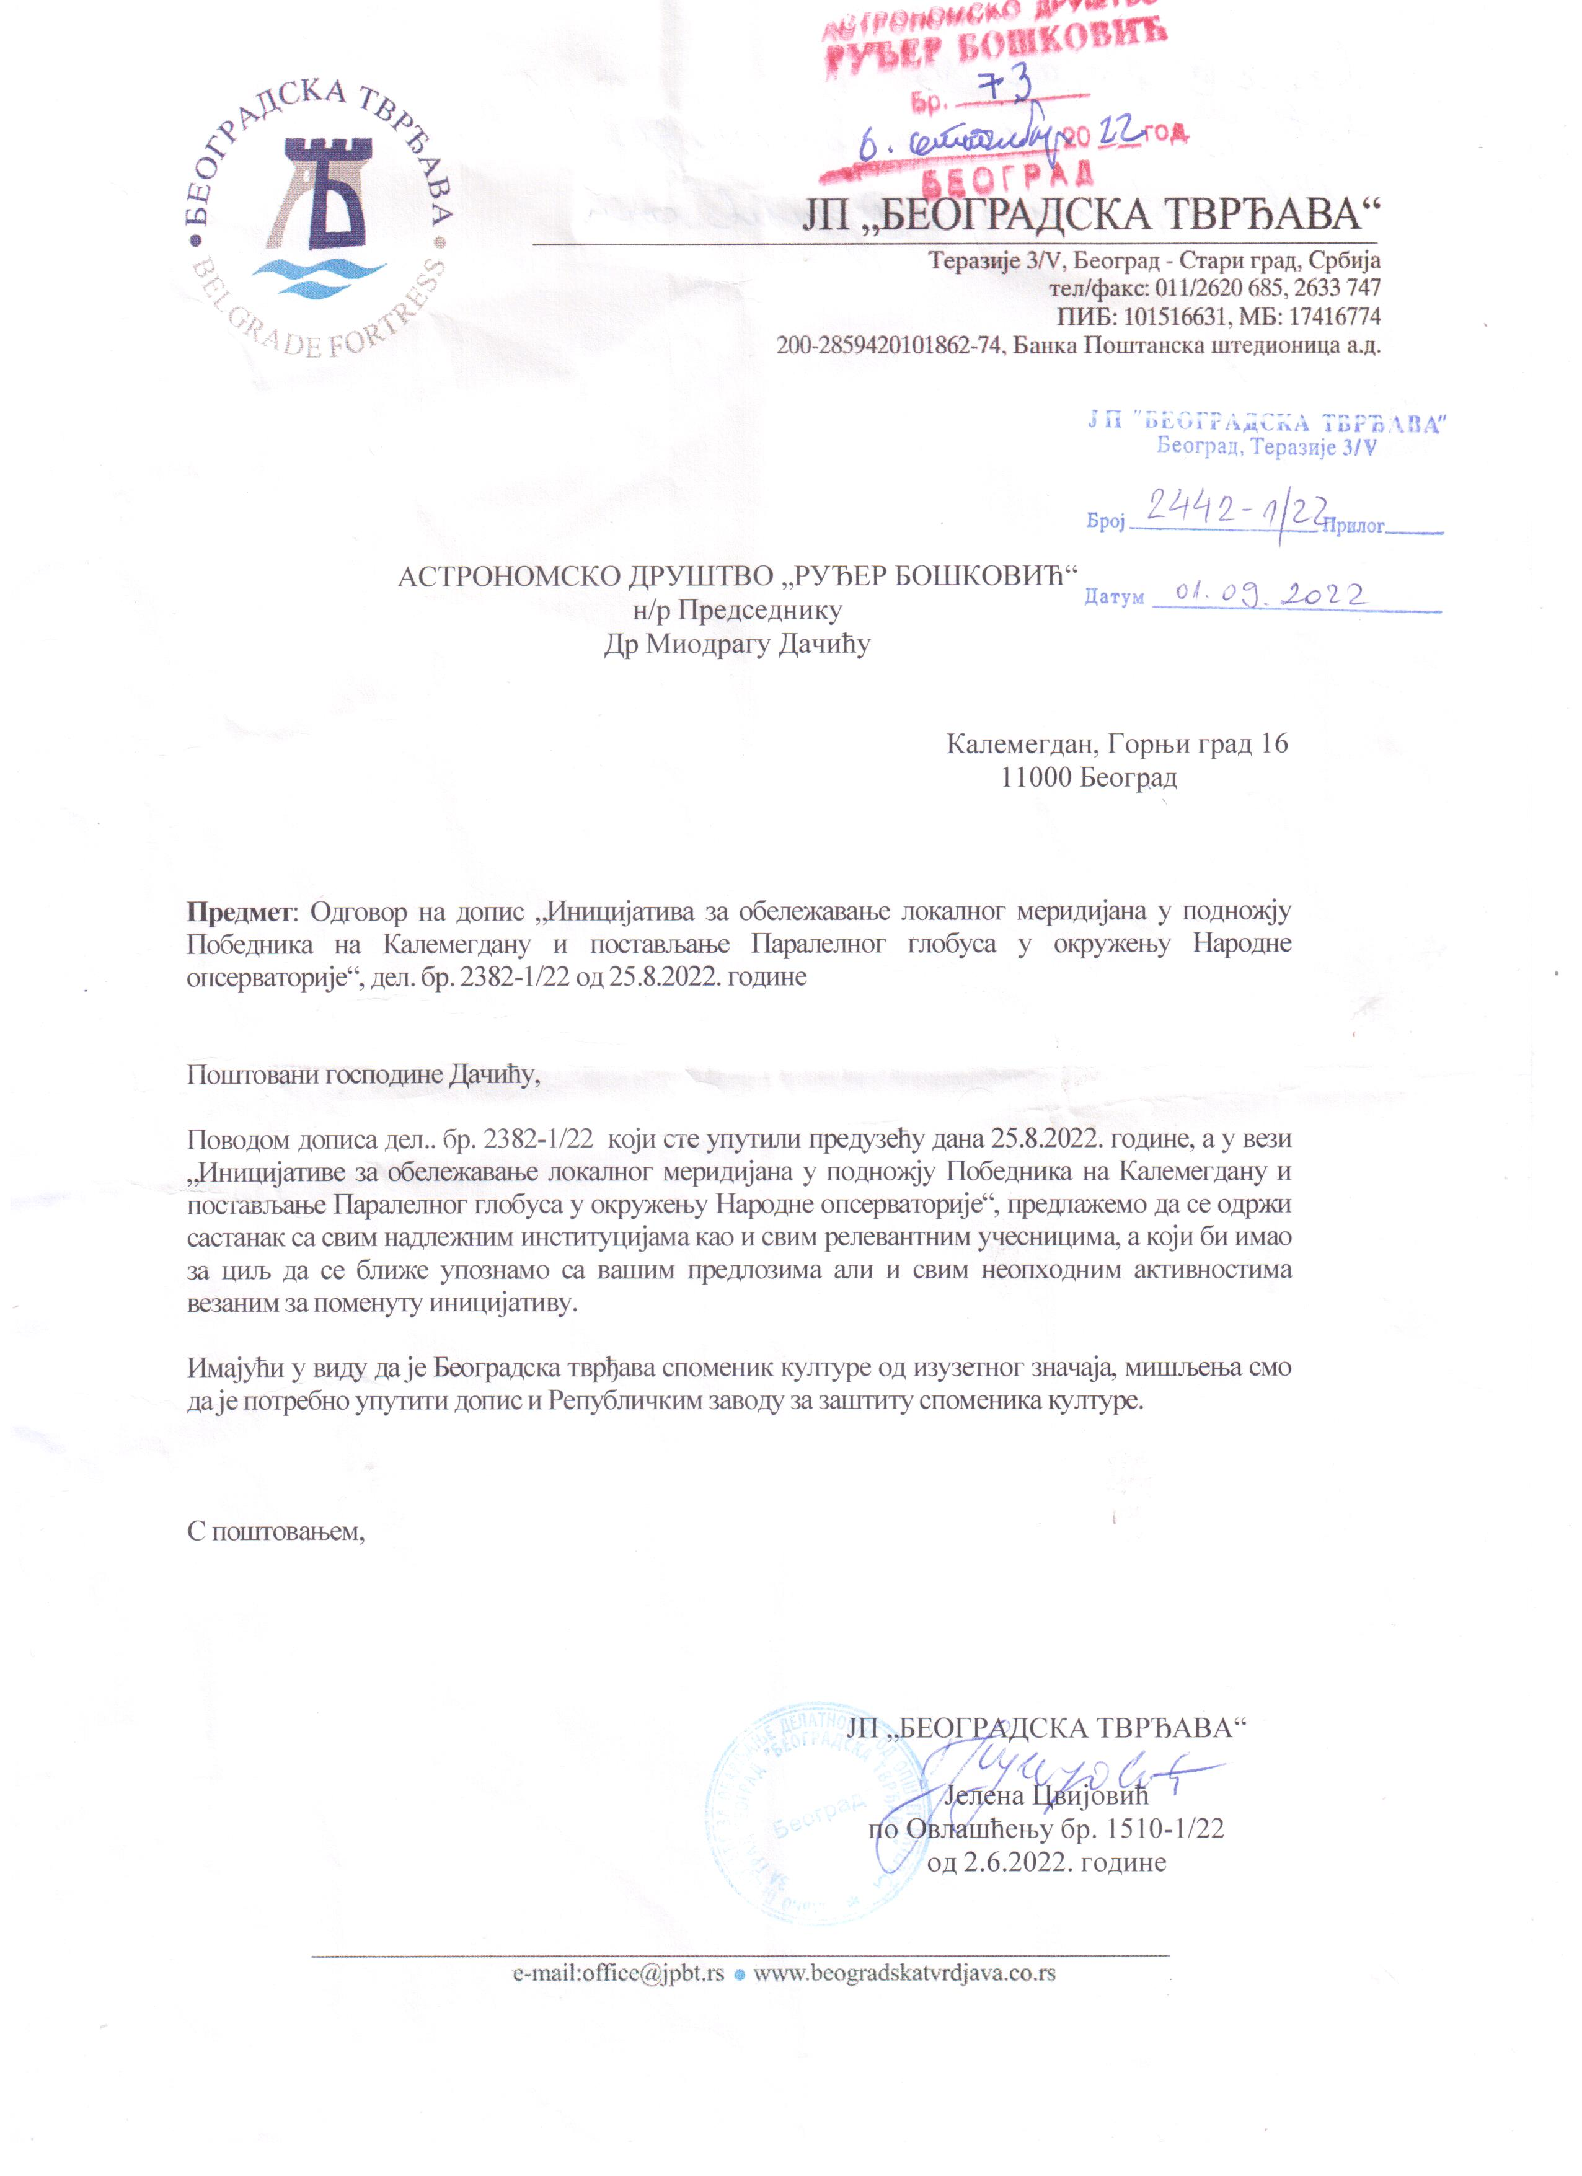
Одговор
ЈП Београдска тврђава на
Иницијативу
Одговор из ЈП Београдска тврђава садржао је два предлога:
1) да се организује састанак са свим надлежним институцијама и свим релевантним учесницима на коме би се сви ближе упознали са предлозима, али и свим активностима везаним за ову иницијативу;
2) да се у решавању ове Иницијативе укључи и Републички завод за заштиту споменика културе.
1. септембар 2022. године

Slide 9
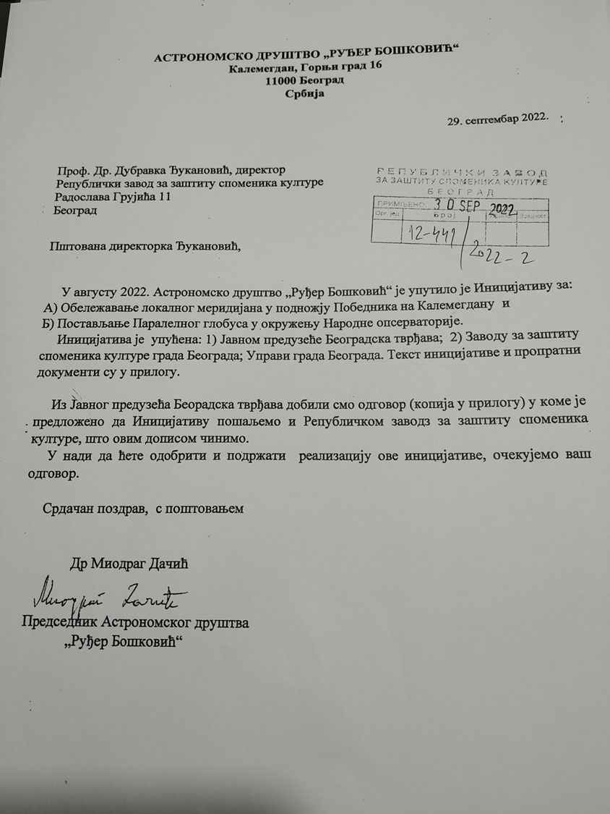
Писмо председника Астрономског друштва Руђер Бошковић, Миодрага Дачића, Републичком заводу за заштиту споменика културе
Иницијативу допуњену одговором из ЈП Београдска тврђава и пропратним писмом председника Астрономског друштва Руђер Бошковић, предато је 30. септембра 2022. године у Републички завод за заштиту споменика културе.
Занимљиво је да је претходног дана у Републички завод стигао захтев из Завода за заштиту споменика културе града Београда да Републички завод да мишљење о иницијативи.
29. септембар 2022. године

Slide 10
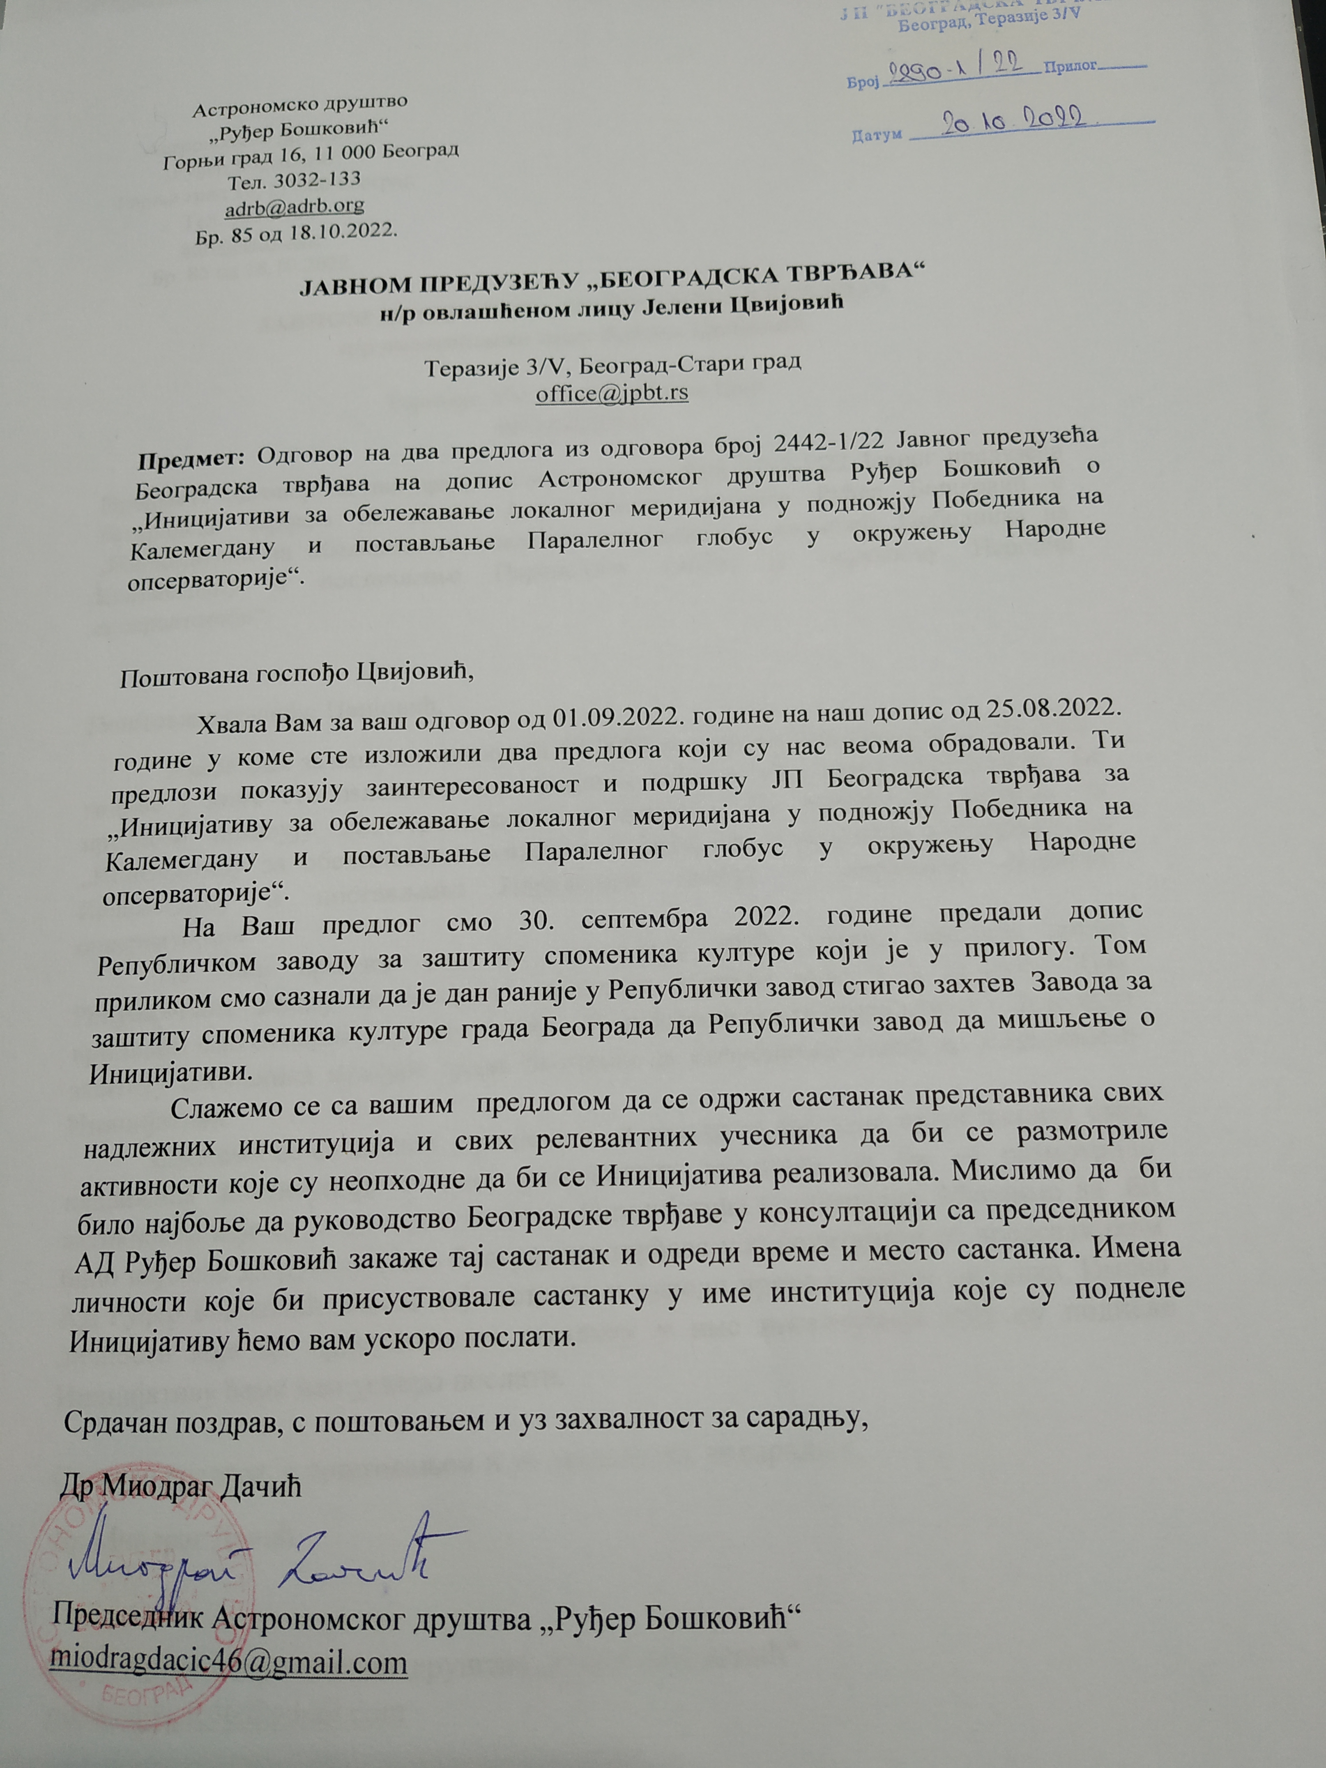
Писмо председника
Астрономског друштва Руђер Бошковић,
Миодрага Дачића,
ЈП Београдска тврђава
Дана 18. октобра 2022. године је др М. Дачић одговорио госпођи Ј. Цвијовић из Београдске тврђаве и сложио се са предлогом да се организује и одржи предложени састанак.
20. октобар 2022. године

Slide 11
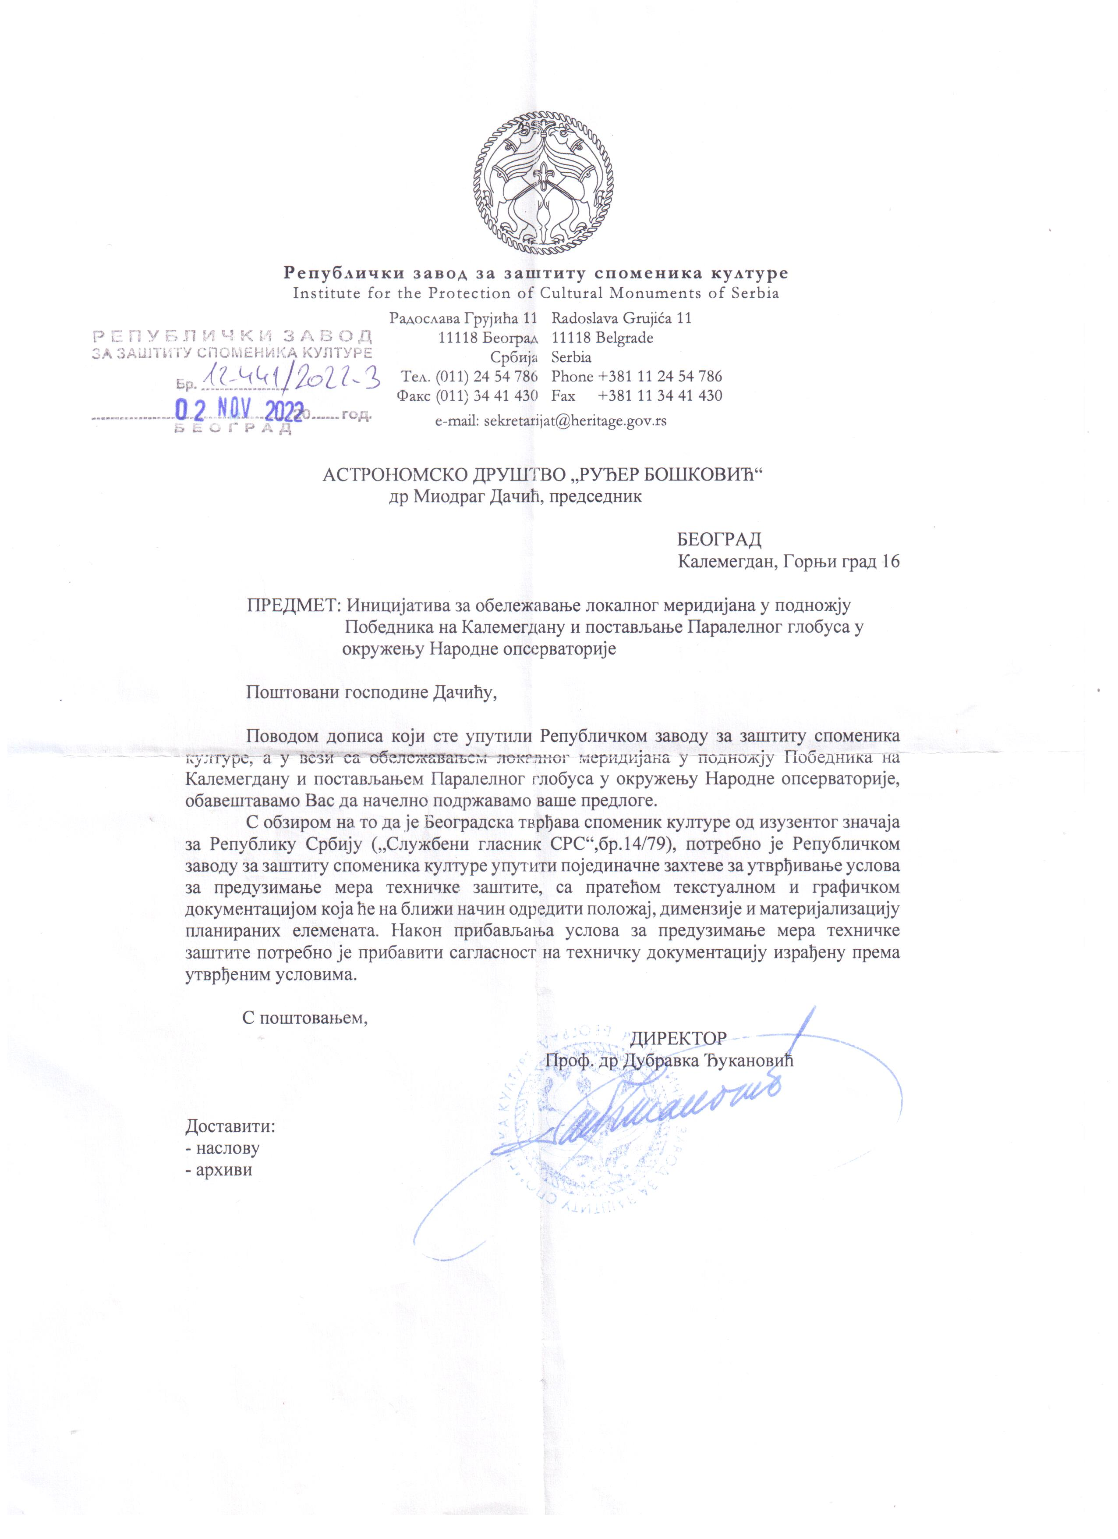
Одговор Републичког завода за заштиту споменика културе
„С обзиром на то да је Београдска тврђава споменик културе од изузетног значаја за Републику Србију, потребно је Републичком заводу за заштиту споменика културе упутити појединачне захтеве за утврђивање услова за предузимање мера техничке заштите, са пратећом текстуалном и графичком документацијом која ће на ближи начин одредити положај, димензије и материјализацију планираних елемената. Након прибављања услова за предузимање мера техничке заштите потребно је прибавити сагласност на техничку документацију израђену према утврђеним условима,“
2. новембар 2022. године

Slide 12
Стање у априлу 2023. године када је одржана 12. Конференција:
Сви потписници иницијативе су у октобру 2022. године обавештени о предлогу који је дошао из ЈП Београдска тврђава
Сви потписници су прихватили да учествују у раду на том састанку
Састанак који су предложили из ЈП Београдска тврђава, за сада није организован

Slide 13
Шта би се добило реализацијом предлога из иницијативе?
Мислимо да су одговори из Београдске тврђаве и Републичког завода за заштиту споменика културе охрабрујући и обавезујући.
Поред свих аргумената наведених у иницијативи, није неважно нагласити да би се обележени меридијан и паралелни глобус могли одлично уклопити у рад током Курсева астрономије за почетнике који се организују у оквиру друштва Руђер Бошковић
Остваривањем предлог из иницијативе ће допринети проширењу постојећих богатих едукативних програма у Народној опсерваторији и у Астрономском друштву Руђер Бошковић.
Корисно је да истакнемо да је Руђер Бошковић био и геодета. Године 1750. прихватио је позив Папе да измери дужину меридијанског лука од Рима до Риминија (приближно 200 km). Пети европски дани геодезије и геоинформација су били посвећени Руђеру Бошковићу, и то поводом избора Бошковића за „Европског геодету 2016“.
Сетимо се колико је генерација ученика своја прва сазнања о астрономији стицало на курсевима који су ту организовани, колико је ученика посетило планетаријум и на крају колико заљубљеника у астрономију окупља ово друштво.

Slide 14
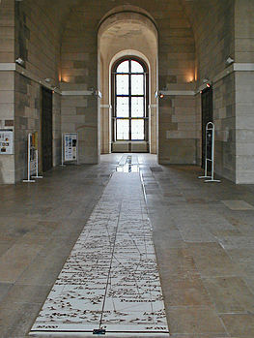
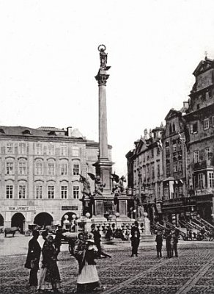
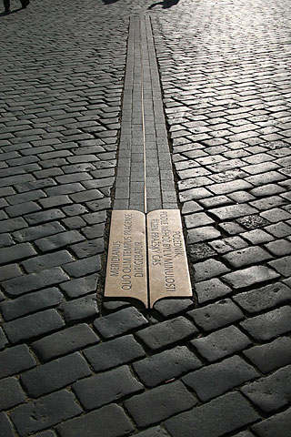
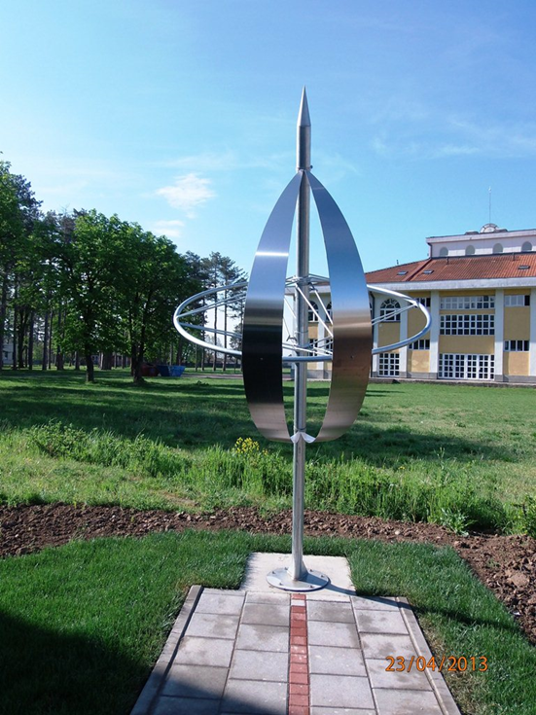
ЛОКАЛНИ МЕРИДИЈАНИ ОБЕЛЕЖЕНИ У ПАРИЗУ, ПРАГУ И ШАПЦУ
Меридијан унутар Париске опсерваторије.
Французи су 1790. г. дефинисали стандард метра као један десетомилионити део растојања од екватора до Северног пола дуж меридијана који пролази кроз Париз.
Маријанин стуб и меридијан на Старом градском тргу у Прагу су од 1650. до 1918. г. коришћени да се грађани обавесте када је подне. Маријанин стуб је срушен за време револуције 1918. г.
1990. г. је постављена плоча са натписом
„MERIDIAN, ACCORDING TO WHICH TIME IN PRAGUE WAS DETERMINED“ (MERIDIANUS QUO OLIM TEMPUS PRAGENSE DIRIGEBATUR)
Копија модела из Гринича изнад локалног меридијана у Парку науке у Шапцу.
Сарадници на пројекту „Подстицајна околина за учење природних наука“ су описали у својим чланцима класични метод за обележавање меридијана у отвореном простору који су применили на Копаонику, У Гимназији Урош Предић у Панчеву, у Математичкој гимназији у Београду, у Земунској гимназији, у Парку науке у Шапцу.

Slide 15
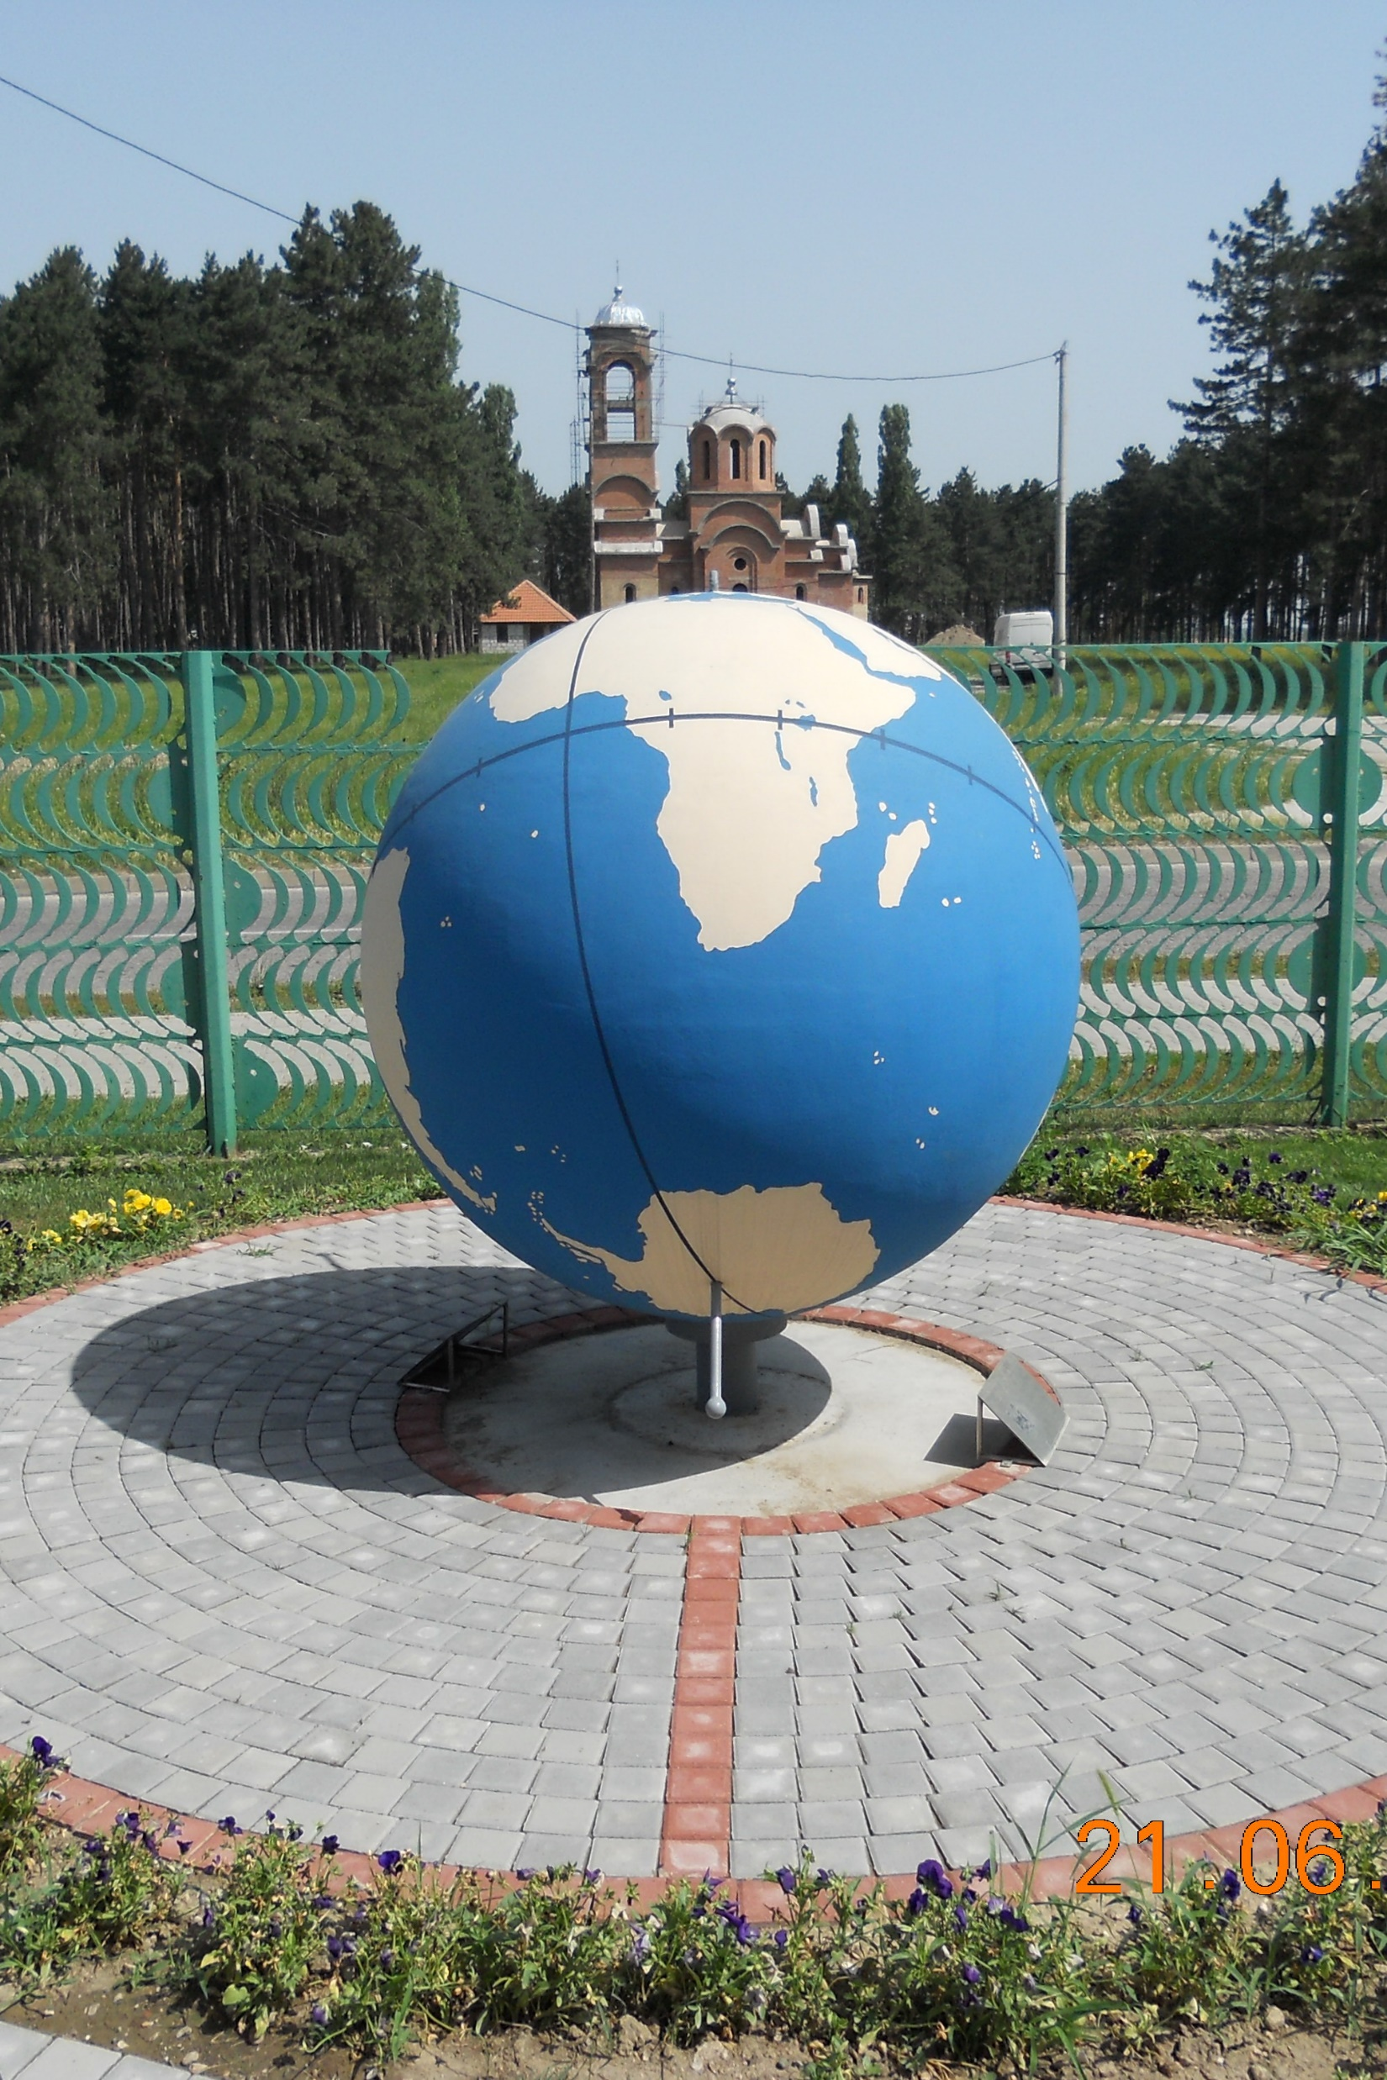
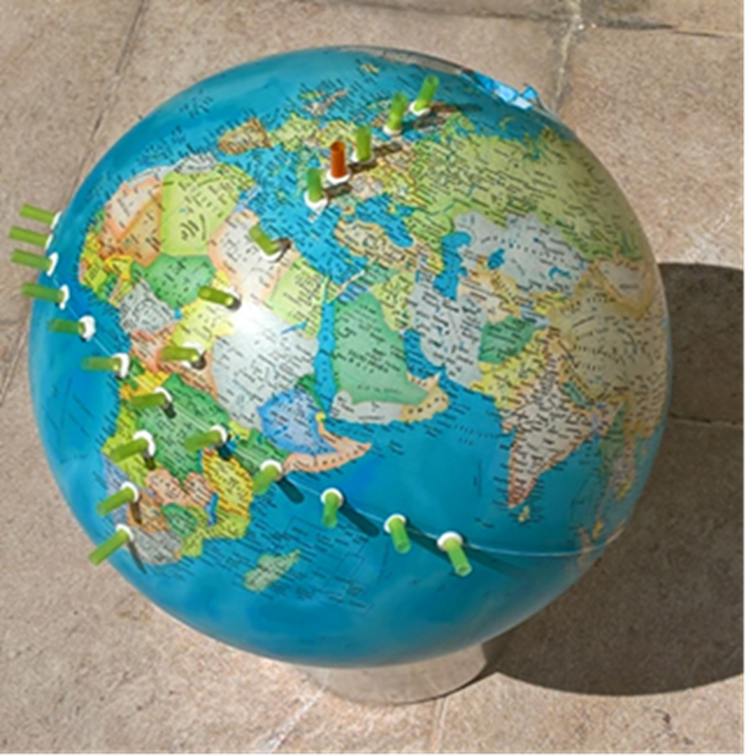
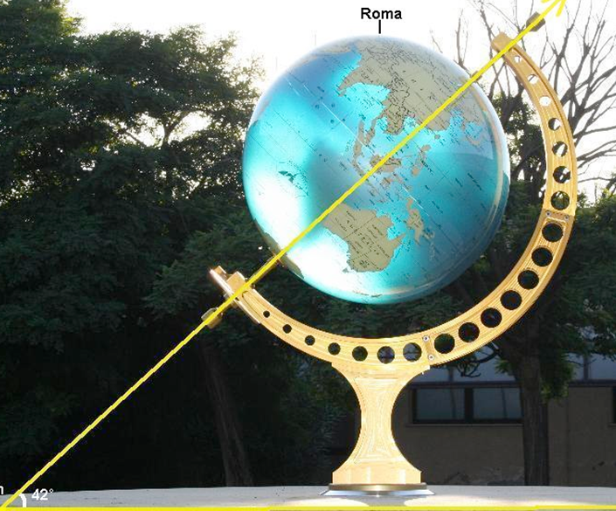
Паралелни глобус/ДИНГ
Фотографија паралелног глобуса снимљена у Земунској гимназији 28. априла 2020 у 13:25h. 65 минута после проласка Сунце кроз раван меридијана, сенке стубића постављених дуж меридијана су усмерене ка Истоку, зато што се Сунце померило ка Западу.
У току дана се на ДИНГ-у може пратити померање терминатора, као последица ротације Земље око сопствене осе.
Aldo Altamore and Enrico Bernieri,
The permanent Oriented World Globe installation
at Roma Tre University

Slide 16
У априлу 2023 је одржана конференција „Развој астрономије код Срба XII“, и Скупштина АД „Руђер Бошковић“.
У оквиру дискусије након предавања из наслова овога чланка, као и у оквиру рада Скупштине, учесници су се упознали са развојем ове Иницијативе и непосредним задацима. Изражено је задовољство због позитивних одговора који су стигли из ЈП „Београдска тврђава“ и Републичког завода за заштиту споменика културе и одлучено да се настави са радом.
Потребно је да се ради на обезбеђивању финансијских средстава, како за припрему техничке документације, тако и за обележавање меридијана и изградњу Паралелног глобуса. Предложени састанак до јуна 2023 још није организован.

Slide 17
    ЕЛЕМЕНТИ ЗА ПРИПРЕМУ ТЕХНИЧКЕ ДОКУМЕНТАЦИЈЕ
а) за Меридијан
У циљу припреме техничке документације за обележавање меридијана подножју Победника на Калемегдану смо припремили тробојну траку и поставили је дуж локалног медиријана односно сенке Победника у подне 20. јуна 2023.

Slide 18
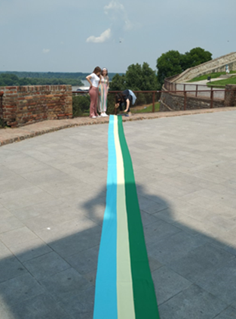
Правац меридијана у подножју Победника обележeн тробојном платненом траком.
Дуж тог правца би требало поставити три реда (а не два) плочица у три боје.
Траку су поставиле Кристина Томовић, Ана Живковић и Теодора Николић, ученице другог разреда Земунске гимназије.
На слици се може видети како ученице постављају траку дуж сенке споменика Победнику, који у овом случају има улогу гномона.

Slide 19
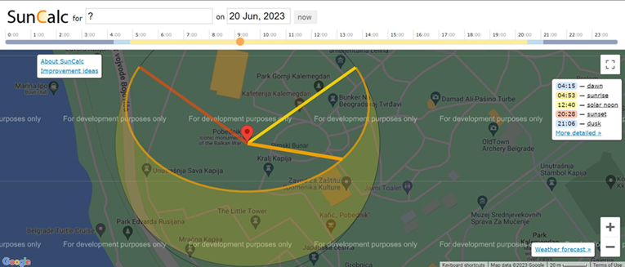
На адреси https://www.suncalc.org/ може се приступити апликацији са интерактивном мапом која приказује кретање Сунца и фазе осунчаности током датог дана на изабраној локацији. На слици се види да је за локацију споменика Победнику на Калемегдану локално подне у 12:40 h.

Slide 20
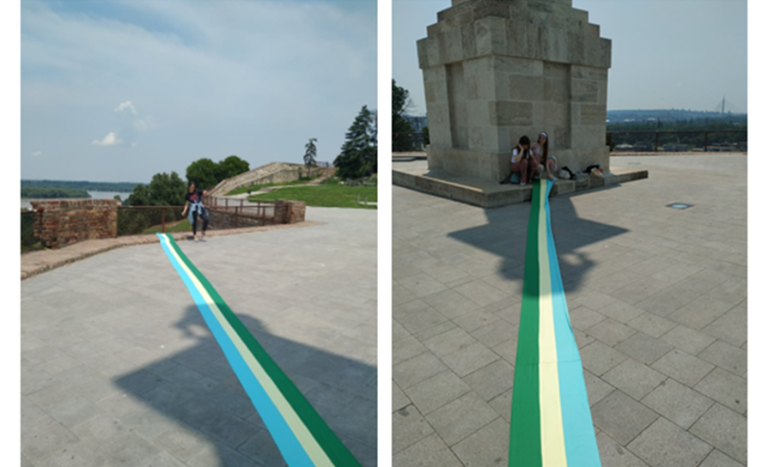
На сликама се може видети тробојна трака постављена дуж локалног меридијана у 12:40h.

Slide 21
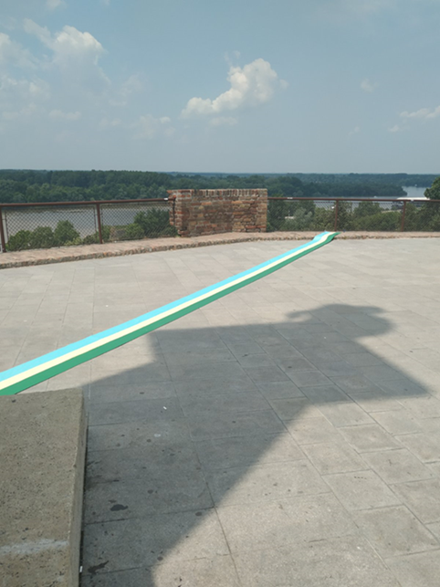
Ова фотографија је начињена у 13:09h, скоро тридесет минута после локалног поднева, а на њој се може уочити како се сенка Победника померила у односу на положај који је имала у локално подне.

Slide 22
МЕРИДИЈАН У ПОДНОЖЈУ ПОБЕДНИКА КАО
СИМБОЛ
БЕОГРАДА КАО МЕЂЕ УЗМЕЂУ
ИСТОКА И ЗАПАДА

Slide 23
Као што видите, наши ученици/сарадници су заинтересовани да се обележи меридијан у подножју Победника.
Дакле, имамо не само подршку поменутих институција већ и од ученика који су будући студенти. То нас још више обавезује да завршимо започети посао.
ПРЕДЛОГ
Предлажемо да се кроз дискусију после нашег предавања, или током Скупштине, одреди тим и руководиоц тима, који ће радити на реализацији пројекта Меридијан. Први задатак руководиоца тима је да организације састанак који је предложила управа Београдске тврђаве.
Било би добро да се дужности руководиоца прихвати личност која је међу потписницима иницијативе. Сви потписници су и представници важних астрономских институци/друштава у Србији.
ХВАЛА НА ПАЖЊИ И САРАДЊИ

Slide 24
ЛИТЕРАТУРА
Поповић-Божић M, Ј. Слишко J и Марковић-Топаловић T, Подстицајна околина за активно учење природних наука, Зборник Републичког семинара о настави физике, Врање (Друштво физичара Србије, Београд, 2011)
M. Božić М, Vušković L, Popović S, Popović J and Marković-Topalović T, Visualization on the Day Night Year Globe, Eur. J. Phys. 37 (2016) 065801
Božić M, Popović M and Savić I, Out Classroom Installations for Learning Physics, AIP Conference Proceedings 1203 (2009) 1250-5
Божић М и Стојичић Б, Унутрашњи меридијан – корисно учило за пројектну и интегративну наставу, Републички семинaр о настави физике (Друштво физичара Србије, Београд, 2021) стр. 63-72
Божић М, Стојичић Б, Марковић-Топаловић Паралелни глобус у рукама Ератостена, Миланковића, Џеферсона, едукатора и студенатa, РАЗВОЈ АСТРОНОМИЈЕ КОД СРБА XI, Београд, април 2021
Божић М, Стојичић Б, Иницијатива за обележавање меридијана и постављање паралелног глобуса на Калемегдану – како до реализације после позитивних одговора? , РАЗВОЈ АСТРОНОМИЈЕ КОД СРБА XII, Београд, април 2023

